Slide 1
SpringBoot 应用实践

Slide 2
自我介绍
刘爽
2012年 人人网UGC平台
2013年 淘宝技术部
2017年 优酷app基础平台
2018年 Line China
电话&微信：18510331310

Slide 3
课程安排
SpringBoot应用实践（20课时）
SpringBoot集成常用中间件（20课时）
SpringCloud及微服务架构实践（20课时）
大型网络技术架构与案例分析（20课时）

Slide 4
SpringBoot应用实践
Spring及SpringMVC
SpringBoot初识
SpringBoot集成MySQl
SpringBoot进行Web开发
开发一个电子商务网站
部署打包与安装
Docker介绍及其他

Slide 5
SpringBoot集成常用中间件
缓存中间件Redis
消息队列中间件Kafka
搜索引擎Elasticsearch
文档型数据库MongoDB
列存储数据库Hbase
分布式协调框架ZooKeeper

Slide 6
SpringCloud及微服务架构实践
Spring Cloud Netflix Eureka
Spring Cloud Netflix Hystrix
Spring Cloud Netflix Feign
Spring Cloud Ribbon
Spring Cloud Netflix Zuul
Spring Cloud Config

Slide 7
大型网络技术架构与案例分析
大型网站技术演化
大型网站架构模式
大型网站核心架构要素
网站的高性能架构
网站的高可用架构
网站的伸缩性架构
案例分析

Slide 8
什么是微服务
“微服务架构是一种架构模式，它提倡将单一应用程序划分成一组小的服务，服务之间相互协调、互相配合，为用户提供最终价值。每个服务运行在其独立的进程中，服务和服务之间采用轻量级的通信机制相互沟通（通常是基于HTTP的Restful API).每个服务都围绕着具体的业务进行构建，并且能够被独立的部署到生产环境、类生产环境等。另外，应尽量避免统一的、集中的服务管理机制，对具体的一个服务而言，应根据业务上下文，选择合适的语言、工具对其进行构"

Slide 9
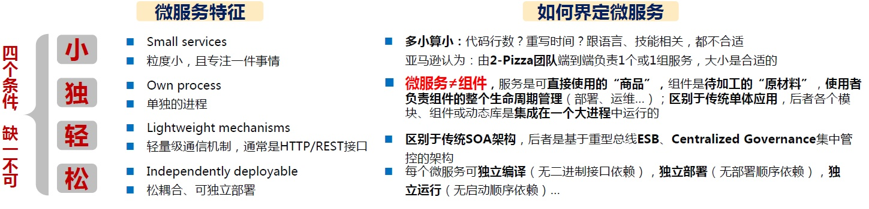

Slide 10
微服务的优点
提升开发交流，每个服务足够内聚，足够小，代码容易理解；
服务独立测试、部署、升级、发布；
按需定制的DFX，资源利用率，每个服务可以各自进行x扩展和z扩展，而且，每个服务可以根据自己的需要部署到合适的硬件服务器上；
每个服务按需要选择HA的模式，选择接受服务的实例个数；
容易扩大开发团队，可以针对每个服务（service）组件开发团队；
提高容错性（fault isolation），一个服务的内存泄露并不会让整个系统瘫痪；
新技术的应用，系统不会被长期限制在某个技术栈上；

Slide 11
微服务的缺点
微服务提高了系统的复杂度；
开发人员要处理分布式系统的复杂性；
服务之间的分布式通信问题；
服务的注册与发现问题；
服务之间的分布式事务问题；
数据隔离再来的报表处理问题；
服务之间的分布式一致性问题；
服务管理的复杂性，服务的编排；
不同服务实例的管理。

Slide 12
Spring的历史
2002年，v0.9：Rod Johnson推出第一个版本
2004年，v1.x：只能使用XML配置
2006年，v2.x：引入少量的注解，@Component，@Service
2009年，v3.x：引入更多注解，@Controller
2013年，v4.x：可以完全脱离XML，引入JDK8，WebSocket等
2017年，v5.x：引入反应式编程模型

Slide 13
创建一个bean的几种方式
XML中的<bean>
@Bean注解在类上
@Bean注解在方法上

Slide 14
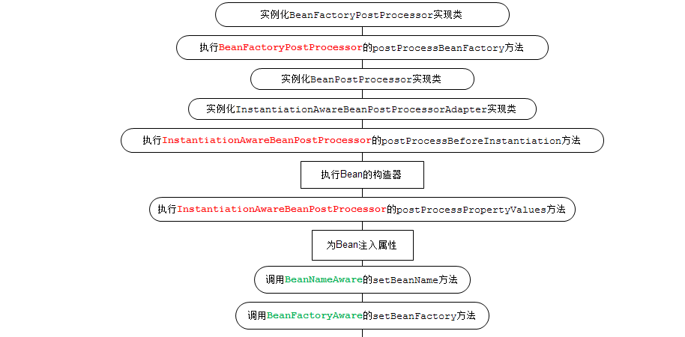
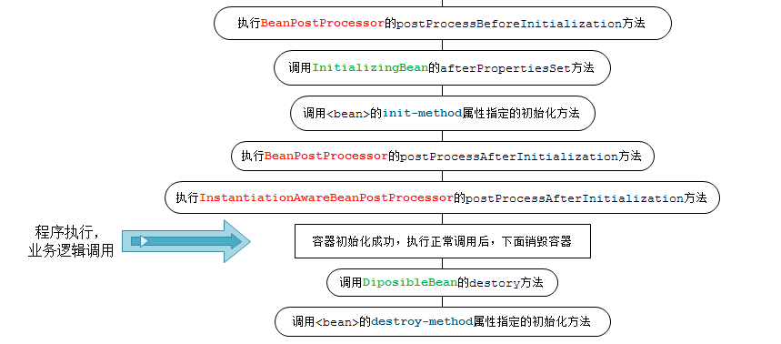
Spring基础知识——生命周期

Slide 15
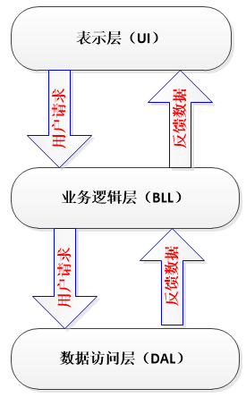
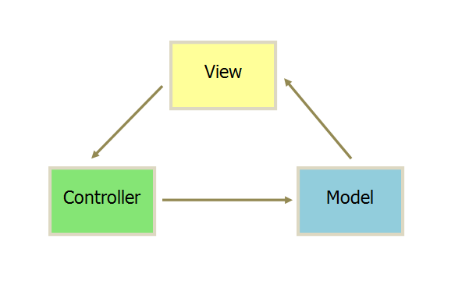
SpringMVC介绍
MVC：Model + View + Controller
三层架构：Presentation tier + Application tier + Data tier
两者之间的关系？

Slide 16
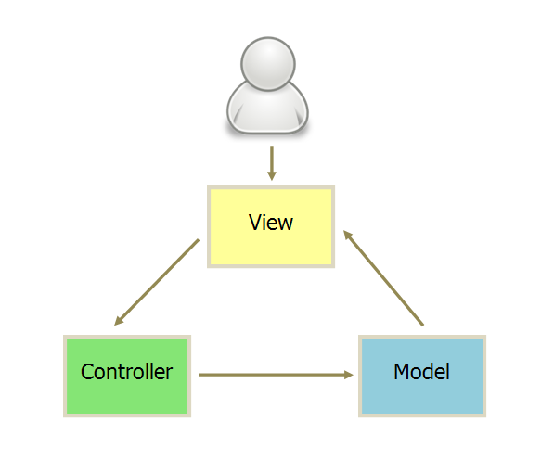
MVC通信

Slide 17
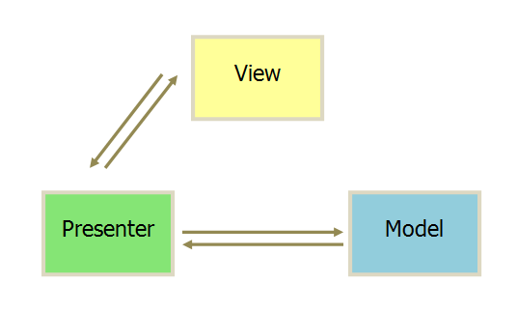
MVP
MVP 模式将 Controller 改名为 Presenter，同时改变了通信方向。
1. 各部分之间的通信，都是双向的。
2. View 与 Model 不发生联系，都通过 Presenter 传递。
3. View 非常薄，不部署任何业务逻辑，称为"被动视图"（Passive View），即没有任何主动性，而 Presenter非常厚，所有逻辑都部署在那里。

Slide 18
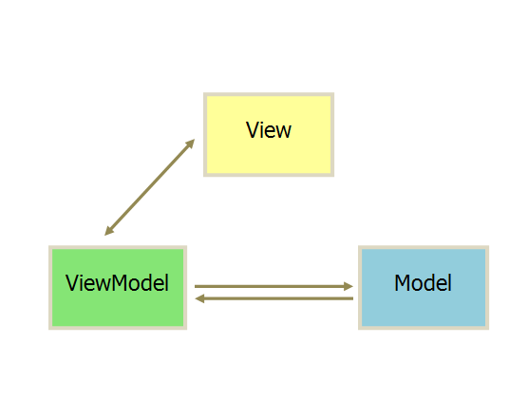
MVVM Model + View + Viewmodel
采用双向绑定（data-binding）View的变动，自动反映在 ViewMode

Slide 19
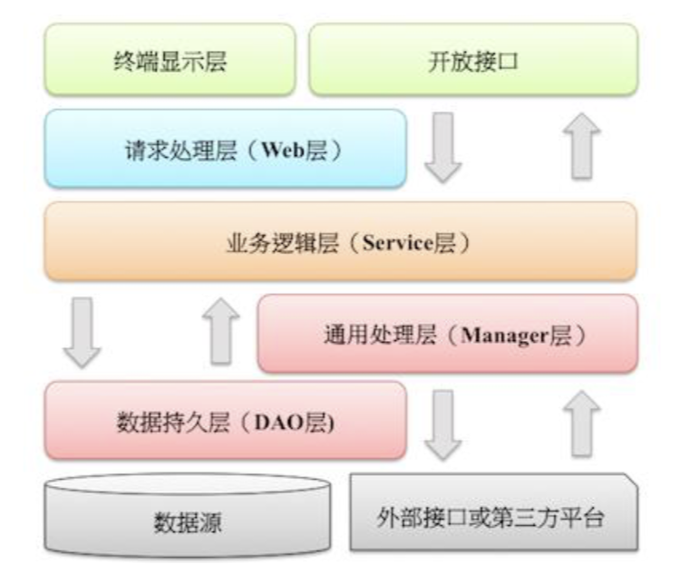
实践中的架构

Slide 20
常用注解
@Controller：标识是一个Controller
@RequestMapping：映射Web请求
@ResponseBody：返回值放在response体内，而不是返回一个页面
@RequestBody：允许request的参数在request体中
@PathVariable：用来接收路径参数，例如/user/{userId}用来接收’/user/1’请求
@RestController: @Controller + @ResponseBody

Slide 21
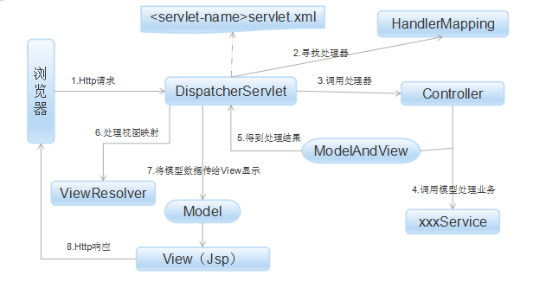
SpringMVC运行原理

Slide 22
创建一个SpringMVC的demo

Slide 23
集成日志logback

Slide 24
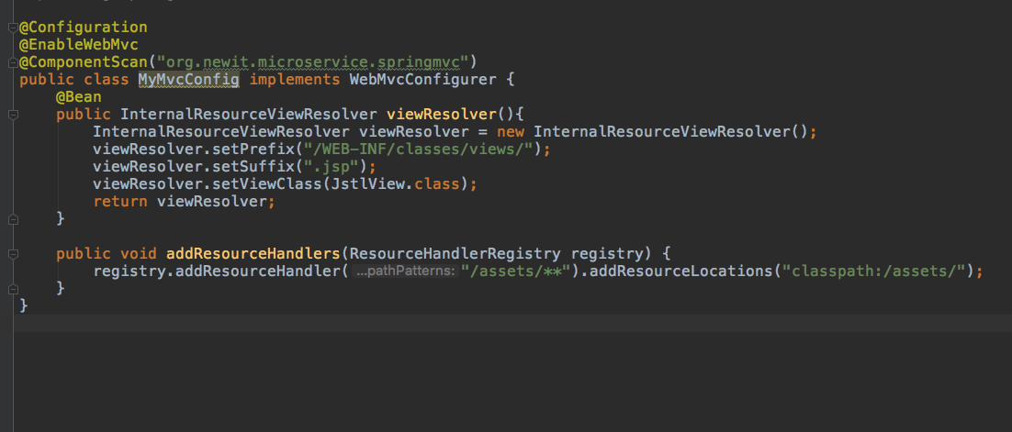
静态资源映射
程序的静态资源(js, css, 图片)需要直接访问
配置重写addResourceHandler方法来实现

Slide 25
对一个请求处理前后进行相关业务处理
记录请求内容
记录每个请求的响应时间

Slide 26
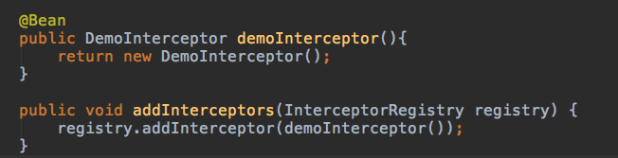
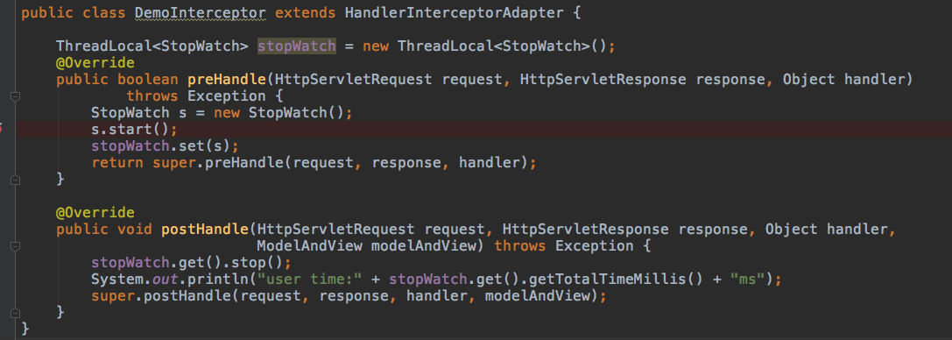
拦截器配置

Slide 27
上机实践
手动创建一个SpringMVC项目
能够接收 http://localhost:9527/index请求，返回一个Hello World的html页面
能够接收 http://localhost:9527/currentTime请求，返回一个JSON，包含当前的时间戳
能在IDE中启动运行
将上述项目通过命令行打包，在tomcat中运行

